Slide 1
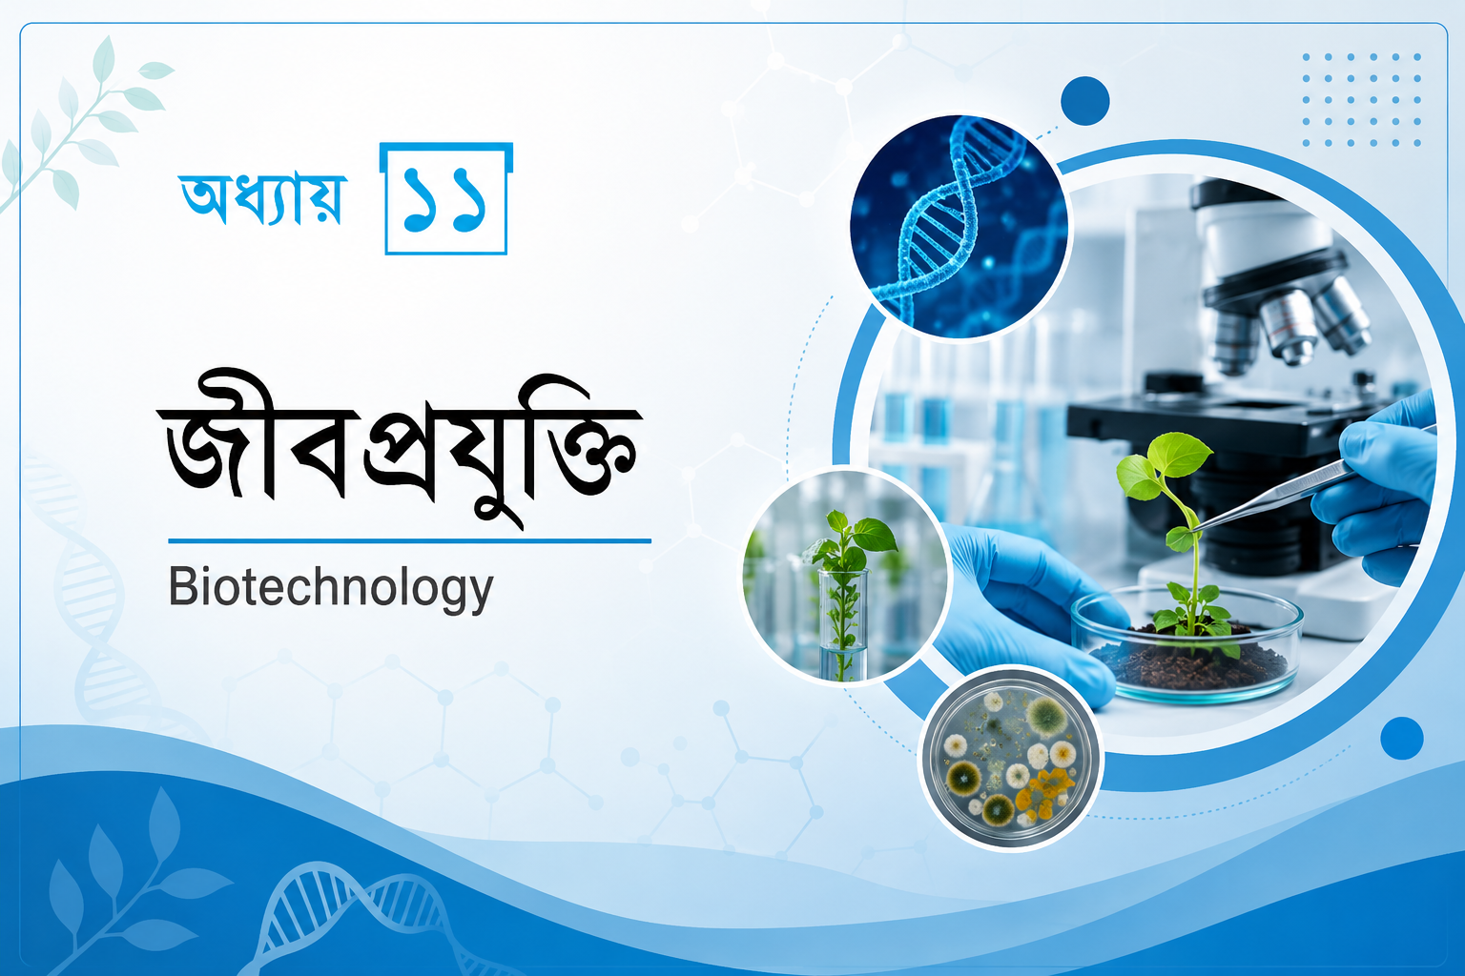

Slide 2
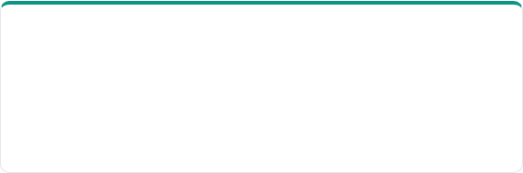
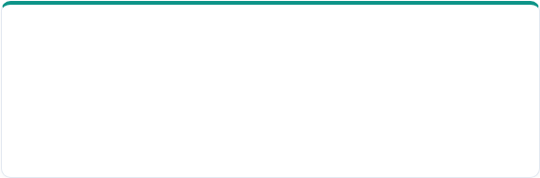
জীবপ্রযুক্তি (Biotechnology) কি?
সংজ্ঞা: "জীবপ্রযুক্তি হলো জীববিজ্ঞান, রসায়ন ও প্রযুক্তির সমন্বয়ে গঠিত একটি আধুনিক বিজ্ঞান শাখা, যা জীব, অণুজীব, কোষ বা এনজাইমকে কাজে লাগিয়ে মানবকল্যাণে নানা উদ্ভাবনী পণ্য ও সেবা তৈরি করে।"
কার্ল এরেকির মতে (১৯১৯)
কালজম্যানের মতে (১৯৬৮)
হাঙ্গেরীয় প্রকৌশলী কার্ল এরেনি (Karl Ereky) ১৯১৯ সালে প্রথম 'Biotechnology' শব্দটি প্রয়োগ করেন। Biology এবং Technology শব্দের সমন্বয়ে শব্দটি গঠিত হয়।
জীবকোষ, প্রাণী, অণুজীব বা এদের অংশবিশেষ ব্যবহার করে মানবজাতির কল্যাণ উপযোগী নতুন উদ্ভিদ, প্রাণী, অণুজীব বা উপাদান উৎপাদনের প্রক্রিয়াকে জীবপ্রযুক্তি বলে।

Slide 3

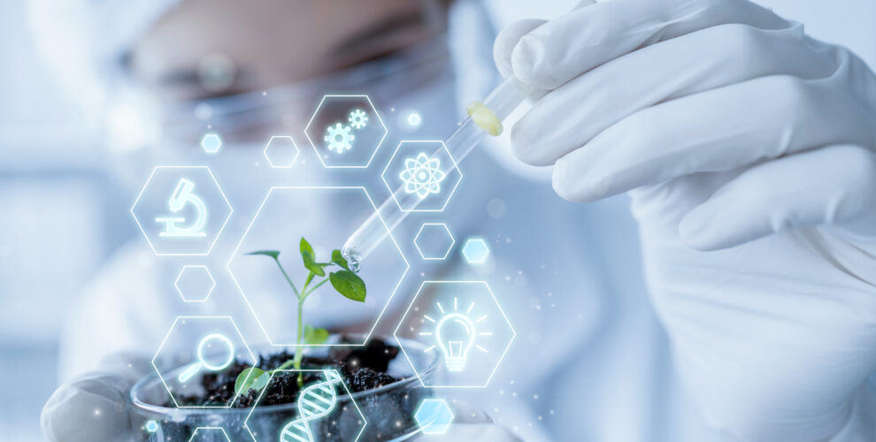
জীবপ্রযুক্তির সূচনা ও ইতিহাস
প্রাচীন ইতিহাস: খ্রিস্টপূর্ব ৬০০০ অব্দে সুমেরীয় ও ব্যাবিলোনীয়রা গাজন (Fermentation) প্রক্রিয়ায় মদ তৈরি করত।
মিশরীয় সভ্যতা: খ্রিস্টপূর্ব ৪০০০০ অব্দে মিশরীয়রা এক ধরনের পাউরুটি (Baking leavened bread) তৈরি করত।
প্রথম শব্দ ব্যবহার: ইংল্যান্ডের লিডস সিটি কাউন্সিল ১৯২০ সালে প্রথম 'Biotechnology' শব্দ ব্যবহারের মাধ্যমে ইনস্টিটিউট গঠন করে।
জীবপ্রযুক্তির জনক: ফরাসি বিজ্ঞানী লুই পাস্তুর (Louis Pasteur) কে 'Father of Biotechnology' বলা হয়।

Slide 4








জীবপ্রযুক্তির বিস্তৃত পরিধি (Scope - Part 1)
গাঁজন (Fermentation)
টিস্যু কালচার (Tissue Culture)
জৈব জ্বালানি (Biofuel)
নাইট্রোজেন সংবন্ধন
এনজাইম, অ্যালকোহল, অ্যান্টিবায়োটিক, জৈব এসিড, ভিটামিন ইত্যাদি উৎপাদনে অণুজীবের ব্যবহার।
বায়োগ্যাস, হাইড্রোজেন, বায়োইথানল, বায়োবিউটানল ও বায়োডিজেল উৎপাদন।
জৈবসার ও বায়োফার্টিলাইজার (Azotobacter, Clostridium, Anabaena, Nostoc) এর প্রয়োগ।
মনোক্লোনাল অ্যান্টিবডি, সোমাটিক ভ্রূণ, সাইব্রিড ও জীবাণুমুক্ত দ্রুত বংশবৃদ্ধি।

Slide 5




জীবপ্রযুক্তির বিস্তৃত পরিধি (Scope - Part 2)
রিকম্বিন্যান্ট DNA
বায়োইনফরমেটিক্স
বায়োমেডিকেল ইঞ্জিনিয়ারিং
বায়োইন্ডিকেটর
ভ্যাকসিন, হরমোন, ট্রান্সজেনিক উদ্ভিদ/প্রাণী, ও রোগ প্রতিরোধী জাত উদ্ভাবন।
জিনোম প্রজেক্ট, জিন ব্যাংক, বায়োচিপ, জিনোমিক ও প্রোটিন ডাটাবেজ পর্যবেক্ষণ।
ECG, MRI, EEG, ETT, ডায়ালাইজার, পেসমেকার ও ক্যাথিটার প্রযুক্তি।
পরিবেশের দুষণ নির্ধারণে লাইকেন, ব্যাকটেরিয়া, ছত্রাক ও অণুজীবের ব্যবহার।

Slide 6
জীবপ্রযুক্তির গুরুত্ব ও অবদান (Importance)
চিকিৎসা ক্ষেত্রে: ইনসুলিন, ইন্টারফেরন, হরমোন, ক্যানসার থেরাপি, ও জিন থেরাপির মাধ্যমে বংশগত রোগ নিরাময়।
কৃষি উন্নয়নে: খরা, লবণাক্ততা ও কীটপ্রতিরোধী ট্রান্সজেনিক ফসল (যেমন Bt-Cotton) তৈরি।
শিল্প ক্ষেত্রে: পেনিসিলিন, স্ট্রেপ্টোমাইসিন অ্যান্টিবায়োটিক এবং শিল্পভিত্তিক এনজাইম উৎপাদন।
পরিবেশ রক্ষায়: 'সুপারবাগ' ব্যাকটেরিয়ার সাহায্যে সমুদ্রে নিঃসৃত খনিজ তেল অপসারণ ও বায়োফিল্টার নির্মাণ।
জিন ব্যাংক ও প্রজাতি সংরক্ষণ: বিলুপ্তপ্রায় উদ্ভিদ ও প্রাণীর জিনোম সংরক্ষণ।

Slide 7

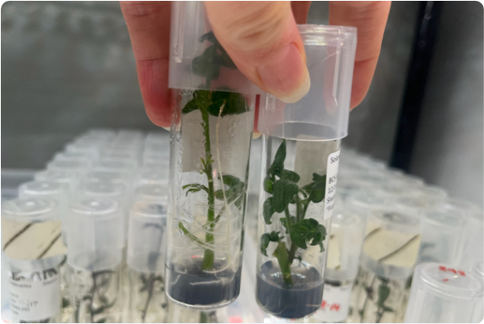
টিস্যু কালচারের মৌলিক ধারণা
সংজ্ঞা: "উদ্ভিদের বিভাজনক্ষম অঙ্গ (যেমন: শীর্ষমুকুল, পাতার অংশ) থেকে সম্পূর্ণ জীবাণুমুক্ত উপায়ে পুষ্টিবর্ধক কালচার মিডিয়ামে পুনরুৎপাদন প্রক্রিয়াকে টিস্যু কালচার বলে।"
টোটিপোটেন্সি (Totipotency): আমেরিকান জীববিজ্ঞানী Morgan (1901) বলেন, উদ্ভিদের প্রতিটি সজীব কোষের একটি পূর্ণাঙ্গ উদ্ভিদে পরিণত হওয়ার ক্ষমতা রয়েছে।
টিস্যু কালচারের জনক: জার্মান উদ্ভিদবিজ্ঞানী Gottlieb Haberlandt (1902) কে টিস্যু কালচারের জনক বলা হয়।
ইন-ভিট্রো (In-vitro): কাচের পাত্রে কৃত্রিম মিডিয়ামে কালচার করা হয় বলে একে ইন-ভিট্রো কালচারও বলা হয়।

Slide 8








টিস্যু কালচারের প্রকারভেদ (Types)
ক্যালস কালচার
পরাগধানী কালচার
সোমাটিক হাইব্রিড
অঙ্গ ও মুকুল কালচার
এক্সপ্লান্ট থেকে প্রথমে অবিন্যস্ত কোষপিণ্ড বা ক্যালস (Callus) তৈরি করে চারা উৎপাদন।
Anther Culture এর মাধ্যমে সরাসরি হ্যাপ্লয়েড (n) উদ্ভিদ প্রজাতি তৈরি করা।
দুটি ভিন্ন উদ্ভিদের প্রোটোপ্লাস্ট গালিয়ে সাইব্রিড (Sybrid) ও নতুন সংকর উদ্ভিদ সৃষ্টি।
কাক্ষিক মুকুল, ভ্রূণ ও শীর্ষ মুকুল কালচারের মাধ্যমে দ্রুত অণুচারা সৃষ্টি।

Slide 9


গবেষণাগার ও যন্ত্রপাতি (Lab & Equipment)
টিস্যু কালচার ল্যাবের ৩টি কক্ষ
প্রয়োজনীয় যন্ত্রপাতি ও রাসায়নিক
১. প্রথম কক্ষ: মিডিয়া প্রস্তুতকরণ, ধৌতকরণ ও রাসায়নিক সামগ্রী রাখার কক্ষ।
যন্ত্রপাতি: অটোক্লেভ (Autoclave), pH মিটার, মাইক্রোপিপেট, সেন্টিফিউজ, মাইক্রোটোম, সেন্ট্রিফিউজ।
২. দ্বিতীয় কক্ষ: লেমিনার এয়ার ফ্লো ক্যাবিনেট যুক্ত ইনোকুলেশন বা জীবাণুমুক্তকরণ কক্ষ।
রাসায়নিক ও মাধ্যম: MS মিডিয়া (Murashige & Skoog), B5 মিডিয়া, অ্যাগার-অ্যাগার, অক্সিন, সাইটোকাইনিন, সুক্রোজ (২-৪%)।
৩. তৃতীয় কক্ষ: নিয়ন্ত্রিত আলো, আর্দ্রতা (৭০-৭৫%) ও তাপমাত্রা (১৭-২০°সে) বিশিষ্ট কালচার কক্ষ।

Slide 10
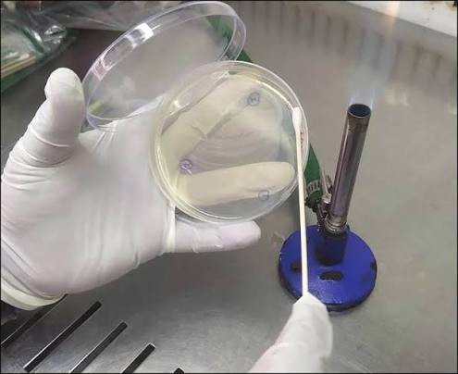
জীবাণুমুক্তকরণ ও ইনোকুলেশন
অটোক্লেভ sterilization: কালচার মিডিয়াকে ১২১° সেলসিয়াস তাপমাত্রায়, ১৫ পাউন্ড চাপে ২০ মিনিট রেখে শতভাগ জীবাণুমুক্ত করা হয়।
গ্লাসওয়্যার পুতুলকরণ: কাচের পাত্র ও যন্ত্রপাতি ১৬০°-১৮০° সেলসিয়াস তাপমাত্রায় ওভেন ও অ্যালকোহলে পরিষ্কার করা হয়।
ইনোকুলেশন (Inoculation): লেমিনার এয়ার ফ্লো বেঞ্চের সামনে দাঁড়িয়ে ৭০% ইথাইল অ্যালকোহলে হাত ও কাজের স্থান জীবাণুমুক্ত করে মিডিয়ামে এক্সপ্লান্ট স্থাপন করা হয়।

Slide 11






টিস্যু কালচার প্রক্রিয়ার ধাপসমূহ (Steps)
২. মিডিয়া তৈরি
৪. মিডিয়ামে স্থাপন
৬. মূল ও প্রাকৃতিক রূপ
MS মিডিয়া, অ্যাগার, সুক্রোজ ও pH ৫.৫-৫.৮ রক্ষা।
লেমিনার এয়ার ফ্লোতে এক্সপ্লান্ট ইনোকুলেশন।
Rooting মিডিয়ামে মূল এনে টব ও মাঠে স্থানান্তর।
১. এক্সপ্লান্ট নির্বাচন
৩. জীবাণুমুক্তকরণ
৫. ক্যালস ও চারা
উপযুক্ত মাতৃউদ্ভিদ থেকে শীর্ষমুকুল বা টিস্যু চয়ন।
অটোক্লেভ মেশিনে ১২১°সে ও ১৫ psi চাপে প্রসেস।
অবিন্যস্ত কোষপিণ্ড থেকে অণুচারা (Plantlet) সৃষ্টি।

Slide 12
টিস্যু কালচারের ব্যবহার ও বাস্তব প্রয়োগ
মাইক্রোপ্রোপাগেশন (Micropropagation): F.C. Steward (1958) এটি উদ্ভাবন করেন। বীজহীন বা ধীরগতির উদ্ভিদে দ্রুত লক্ষ লক্ষ অণুচারা উৎপাদন।
রোগমুক্ত চারা উৎপাদন: ভাজক টিস্যু (Meristem) সচরাচর ভাইরাস মুক্ত থাকে; ফলে আলু, স্ট্রবেরি, কলা ও আখের সম্পূর্ণ ভাইরাস মুক্ত চারা তৈরি।
বিলুপ্তপ্রায় উদ্ভিদ সংরক্ষণ: সাইকাস, তালিপাম ও অর্কিডের মতো দুর্লভ উদ্ভিদ প্রজাতির বংশ রক্ষা।
দূরবর্তী সংকরায়ণ (Somatic Hybridization): আলু ও টমেটোর প্রোটোপ্লাস্ট মিলিয়ে 'পোমেটো' (Pomato) উদ্ভিদের সৃষ্টি।

